Slide 1



















令和７年度 大阪府SDGs有識者会議（第1回）
令和７年10月30日 | 資料
令和７年度の事業報告・予定及び
令和８年度以降の事業予定について
大阪SDGs行動憲章
わたしたちは、「誰一人取り残さない、持続可能な社会の実現」をめざす“持続可能な開発のための2030アジェンダ”（SDGs）の理念に賛同し、2025年大阪・関西万博の地元都市として、
万博のテーマである「いのち輝く未来社会のデザイン」に向けて、SDGsの17ゴールの達成をめざします。
１．かけがえのない“いのち”を大切にし、地域社会や環境に配慮して行動します。
２．2030年に住みたい魅力あふれる大阪をイメージし、できることから意識して行動します。
３．人と人との出会い、つながりを大事にしながら、互いに学びあい協力して行動します。
2021年（令和3年）1月22日 策定
令和７年10月
企画室連携課

Slide 2
これまでの取組みと大阪府の役割
1
〇 2025年大阪・関西万博の開催都市として、世界の先頭に立ってSDGsの達成に貢献する「SDGs先進都市」の実現に向け、
オール大阪で新たな取組みの創出を図るため『Osaka SDGs ビジョン』を策定（ 2020年（令和2年）３月）
〇 また、SDGsを意識した行動を広げていくため『大阪SDGs行動憲章』を策定（ 2021年（令和3年）1月）するとともに、
府民一人ひとりの具体的行動を促すため『私のSDGs宣言プロジェクト』を開始（ 2021年（令和3年）2月）
〇 SDGsの認知度が着実に高まる中、 『Osaka SDGs ビジョン』に掲げる大阪府の役割に沿って、より理解を深める活動や、
ステークホルダー間の連携を促す取組みを推進していく。
◆『Osaka SDGs ビジョン』で掲げる大阪府の役割
① 府民や企業、市町村など、様々なステークホルダーにSDGsを広く知っていただく
⇒ SDGsの更なる浸透を図り、これまでにSDGsになじみのなかった新たなステークホルダーの掘り起こしや具体的な行動につなげる
② 様々なステークホルダーの取組みをSDGs実現に向けて相互につなぎ合わせていく
⇒ 関西SDGsプラットフォームや国関連機関、経済界、金融機関などと連携し、それぞれのネットワークを活かしながら、ステーク
ホルダー間のマッチングと新たな取組みの創出を図る
③ 府自らもステークホルダーの一員として、SDGsに貢献する
⇒ 庁内各部局の主体的な取組みの更なる充実・強化を図り、SDGsとして取り組むからこそできる施策を幅広く展開していく
④ ハード・ソフト両面から「SDGsを具現化した都市づくり」を進める
⇒ 大阪の持続的成長や、府民の豊かさ、安全・安心の実現に向け、SDGsの理念に沿った社会システムや価値観の変革を進める

Slide 3
議題１ 令和７年度の事業報告・予定

Slide 4
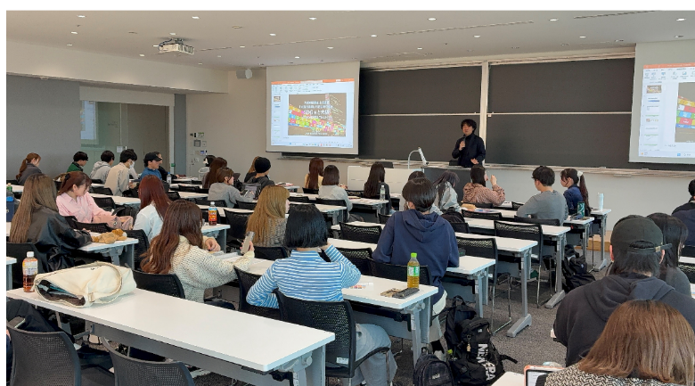
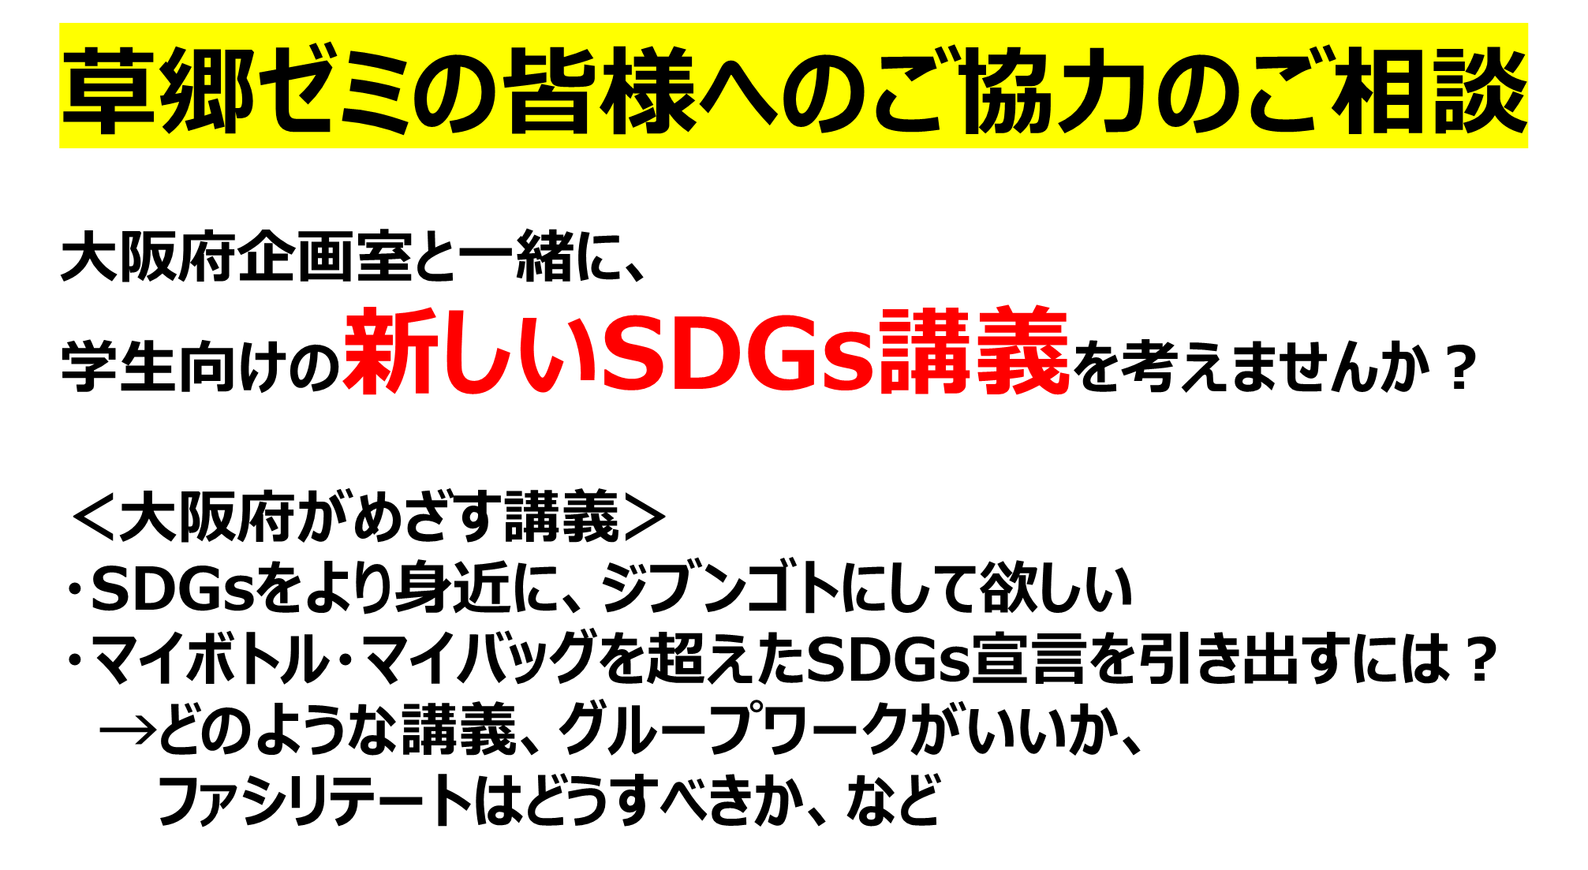
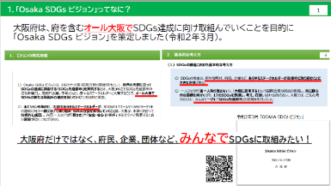
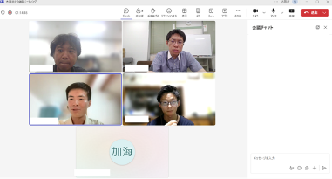
１ ．令和７年度の事業報告・予定
3
① ステークホルダーへのSDGsの更なる浸透・具体的な行動の促進に向けた取組み
〇 府民や企業・団体に向けた機運醸成
<大学や各種団体向けSDGsの講演・講義>
【教育機関向け】
近畿大学（4/10、17）、大阪公立大学（4/24、28）、
大阪成蹊学園（9/17）
【企業・団体向け】
リコー・ジャパンSDGs研究会（6/11）
【庁内向け】
都市整備部 新規採用職員研修（4/7）
<ステークホルダーとの連携によるSDGsイベント>
第一生命×関西ビジネスミーティング（10/28）、産経新聞×SDGsキッズ支援プロジェクト（11/3）、
三井不動産×EXPO文化祭（11/15）
SDGs講演の様子
＜新たな取組み①＞
関西大学社会学部草郷ゼミのゼミ生と連携し、
学生向けの新たな講義の開発に取組んでいます。
＜新たな取組み②＞
立命館大学と連携し、
AIを活用したSDGs達成に向けたアクション創出に取組んでいます。

Slide 5
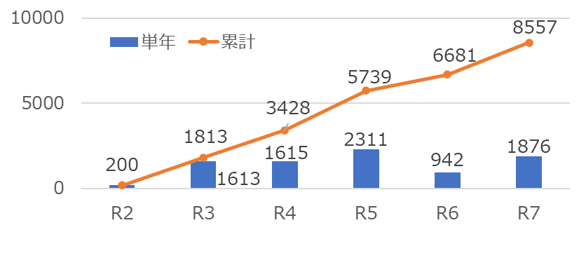
１ ．令和７年度の事業報告・予定
3
4
① ステークホルダーへのSDGsの更なる浸透・具体的な行動の促進に向けた取組み
〇 私のSDGs宣言プロジェクトの推進
府民や企業・団体などに、自らが行うSDGsの達成に向けた取組みを
宣言してもらうプロジェクト
●SDGs宣言の件数
【私のSDGs宣言プロジェクトの推進に向けた連携】
企業・団体・学校等に、従業員や生徒の皆さまの宣言を集約していただき、大阪府のHPで紹介
SDGs宣言件数の推移（件）
 | 宣言件数 | うち個人 | うち企業・団体
令和7年度（単年） ※9月時点 | 1,876件 | 1,706件 | 170件
（参考）累計 | 8,557件 | 7,662件 | 895件
（9月時点）
SDGs宣言の収集に協力いただいた団体
近畿大学、大阪公立大学、大和大学、大阪成蹊短期大学、高齢者大学
金光八尾高等学校 金光八尾中学校、守口市立第一中学校、枚方市立招堤北中学校、阪南市立上荘小学校
社会福祉法人隆生福祉会 ゆめ玉造保育園・ゆめ中央保育園
大同生命保険㈱大阪東支店、損害保険ジャパン㈱大阪南支店、リコージャパン株式会社
長居わくわくパークプロジェクト、SDGs研究会 in 大阪（リコージャパン㈱大阪支社）、SDGsキッズ支援プロジェクト（産経新聞社、積水ハウス、大阪ガスネットワーク）
藤井寺市

Slide 6

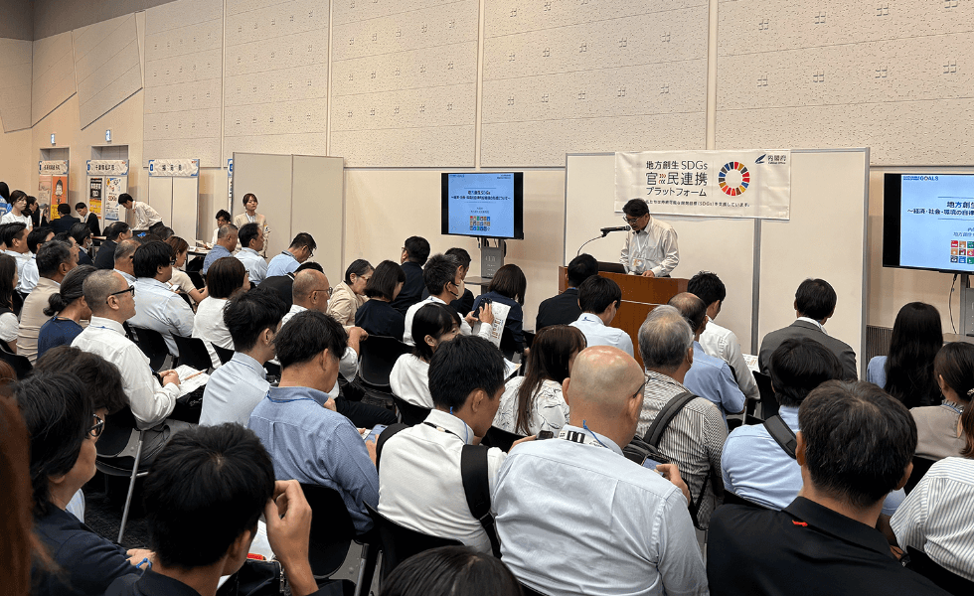
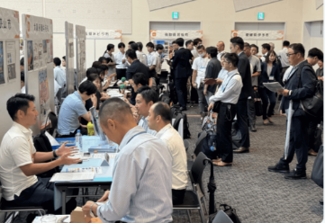
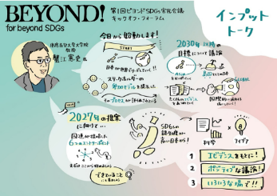
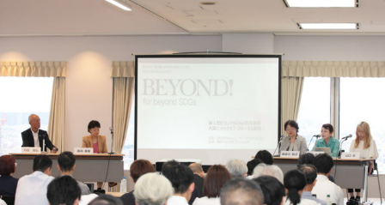
１ ．令和７年度の事業報告・予定
4
5
② ステークホルダーをつなぐ取組み
9/5の「OSAKA JAPAN SDGs Forum」に合わせ、地方創生SDGs官民連携プラットフォーム（内閣府）、ビヨンドSDGs官民会議 理事会と連携し、イベントを誘致。全国からSDGsへの関心が高い多様なステークホルダーが集結。
官民MEET大阪2025
（地方創生SDGs官民連携プラットフォーム/内閣府）
ビヨンドSDGs官民会議 キックオフ・フォーラム
（ビヨンドSDGs官民会議 理事会）
自治体同士の交流や民間事業者によるソリューションの情報収集ができる場
として開催している対面型マッチングイベント。
⾏政・企業・研究者・市⺠団体・ユースなど多様な主体が⼀堂に会し、2030年以降の国際目標を見据えた議論をスタート。
開催時：令和7年9月4日（木曜日）
会 場：梅田スカイビル ステラホール
開催日：令和7年9月4日（木曜日）
会 場：梅田スカイビル スペース36R
➢自治体、企業・団体ともに過去の参加者数を大きく上回る
446名が参加。
➢全国から、企業、団体、自治体、ユース世代等、多様なステー
クホルダー135名が参加。

Slide 7
１ ．令和７年度の事業報告・予定
5
6
③ 府自らの取組みの推進
〇 SDGs未来都市
【未来都市計画に掲げる
各部局の取組み】
【先導的な取組み（旧モデル事業）「大阪ブルー・オーシャン・ビジョン」推進プロジェクトの推進】（主要事業：ペットボトルのリサイクルシステム）
・参加地域数：大阪市内の79地域 ・ペットボトル回収量：652トン
部局 | 項目 | 関係ゴール
政策企画部 | SDGs推進事業 | 全般
福祉部 | 大阪ええまちプロジェクト事業 | ③⑪
福祉部 | 子どもの貧困対策事業 | ①
健康医療部 | 健康寿命の延伸（おおさか健活10、アスマイル） | ③⑪
商工労働部 | SDGsビジネス支援（ビジネスマッチング、ビジネス支援資金） | ⑧⑨
環境農林水産部 | プラスチックごみ対策の推進 | ⑫⑬⑭
環境農林水産部 | マイボトル・マイ容器等の普及促進 | ⑫
環境農林水産部 | 公共空間における給水スポットの設置 | ⑫
環境農林水産部 | 食品ロス対策の推進 | ①⑫
教育庁 | 府立高校等のスマートスクール化 | ④
事業連携協定
自治体（公募及び適否の判断）
【R３年度】国の評価委員の評価
（抜粋）
「大阪ブルー・オーシャン・ビジョン」の実現に向けて、ペットボトルのリサイクルが進んでいる。府と市が連携した取組はSDGs未来都市等の選定開始以来、初の試みであるため今後の展開に期待する。まずは大阪市から始めて、大阪府域に展開していく手法は、効果的であると評価できる。
制度融資
地域の金融機関（設備投資支援【SDGsビジネス支援資金】）

Slide 8




１ ．令和７年度の事業報告・予定
6
7
③ 府自らの取組みの推進
〇 NPO等活動支援による社会課題解決事業
R5年度から大阪・関西万博に向け、「SDGs」をテーマに、NPOによる社会課題の解決に寄与する活動を支援。
（※R2年度～R4年度のテーマ：コロナ禍で生じた社会課題の解決）
【対 象】
・NPO法人のほか、一般社団法人・一般財団法人(非営利型)、公益法人、
社会福祉法人等、営利を目的としない法人
・SDGs17ゴールのうち、６つの重点テーマのいずれかの達成に寄与する事業
【スケジュール】
【R7年度の採択団体】（4団体）
・病気や障がいのある子どもたちの文化芸術体験を促進し、文化施設や音楽団体がインクルーシブな取り組みを学ぶ機会を提供（特定非営利活動法人 AYA）
・経済的に困難な状況下にある子どもたち・社会的養護の子どもたちを対象に、金融教育普及を推進（一般社団法人日本金融教育支援機構）
・学校高学年の段階で「運動」・「食事」・「人間性（社会性）」の本質を一気通貫で学ぶことができるプログラムを開発（NPO法人 部活動リノベクエストLabo）
・キッチンカーを活用し、子どもに限らず、誰もが利用できる食堂を運営（特定非営利活動法人MUKU）
事業スキーム
社会課題解決に向けた意欲とノウハウのあるNPO
提案事業採択
クラウドファンディング
クラウドファンディング
取扱い事業者
府 民
資金調達の伴走、
ファンドレイジング
アドバイス
（令和7 年度採択事業者）
情報発信・
必要なサポート
事業に賛同
集めた寄附
民間の資金提供者
貧困を
なくそう
すべての人に健康と福祉を
質の高い教育を
みんなに
ジェンダー平等を実現しよう
住み続けられる
まちづくりを
つくる責任
つかう責任
マッチング寄附
資金提供
事業実施
社会課題の解決・SDGｓの達成に貢献
R6.12
～R7.2
公募
R7.3
審査・
選考
R7.5
資金調達
（クラウドファンディング）
R7.6～R8.3
事業実施

Slide 9
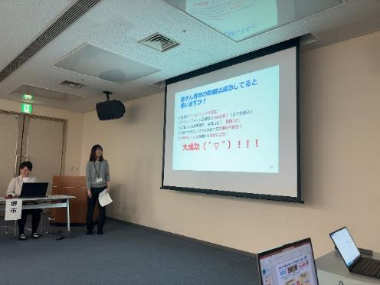
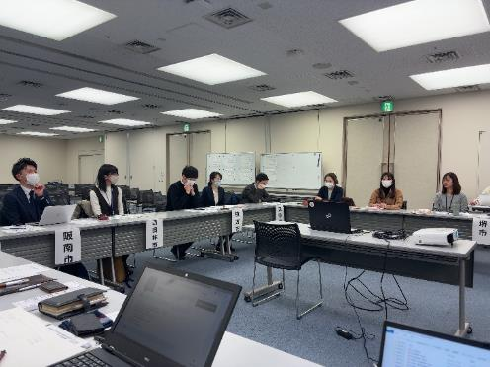
１ ．令和７年度の事業報告・予定
7
8
③ 府自らの取組みの推進
〇 SDGs未来都市の選定に向けた市町村への支援
未来都市への選定をめざす府内市町村に対し、適宜サポートを実施
〇 SDGs未来都市意見交換会
SDGs未来都市の担当者の交流と、好事例や課題の共有を目的に毎年度実施。
今年度は、2月頃の開催を予定。
 | 未来都市 選定件数 | （うち、モデル事業） | 府域の選定状況 | 未来都市 | モデル事業
2018年度 | 29都市 | （10事業） | 堺市 | 〇
2019年度 | 31都市 | （10事業） | ー
2020年度 | 33都市 | （10事業） | 大阪府・大阪市（共同） | 〇 | 〇
 |  |  | 豊中市 | 〇
 |  |  | 富田林市 | 〇 | 〇
2021年度 | 31都市 | （10事業） | 能勢町 | 〇
2022年度 | 30都市 | （10事業） | 阪南市 | 〇 | 〇
2023年度 | 28都市 | （10事業） | ー
2024年度 | 24都市 | （10事業） | 枚方市 | 〇
2025年度 | 9都市 | － | －
昨年度の意見交換会の様子
昨年度は府内未来都市に加え近隣府県の未来都市にも参加いただきました

Slide 10

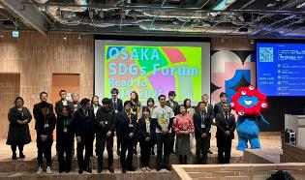
１ ．令和７年度の事業報告・予定
9
8
④ SDGsを具現化した都市づくり（大阪・関西万博との連携）
SDGs フォーラムは、 「SDGs先進都市・大阪」の実現に向けた確固たる基盤の確立に向け、令和5年度から3か年で開催。
2025年度
2024年度
2023年度
「OSAKA JAPAN
SDGs Forum」
（SDGs 全国フォーラム）
R7.9.5
（実績：1,552名）
「OSAKA KANSAI
SDGs Forum」
R6.11.20
（実績：212名）
多くのステークホルダーを巻き込み、SDGs達成に貢献する姿を
国連や国を通じ
世界へ発信
世界のSDGs推進
の加速化に貢献
「OSAKA
SDGs Forum」
R6.1.16
（実績：177名）
様々な関連企画等
と連動
＜登壇者＞
内閣府地方創生推進事務局
国連地域開発センター（UNCRD）
市町村 6団体
企業 6社
非営利団体 6団体
登壇者は、国、国連機関をはじめ
関西圏の自治体、企業へ拡大
登壇者は、国、国連機関をはじめ
国内外の自治体、企業へ拡大
※若者からのメッセージも発信
連携
引継ぎ
主催者あいさつ
（ビデオメッセージ）
「SDGs全国フォーラム
2024」＠沖縄
＠沖縄県市町村自治会館
R6.12.21（土）
開催の様子

Slide 11
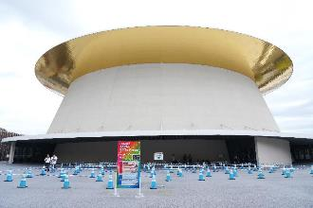
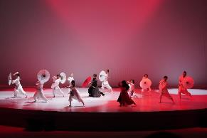
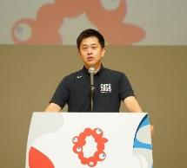
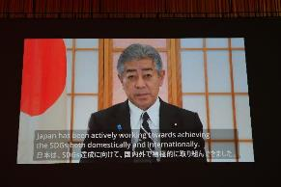
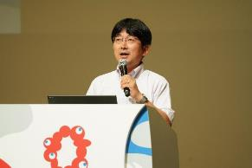
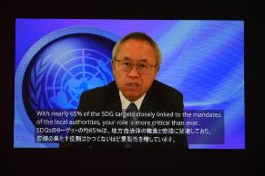
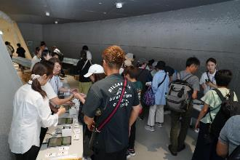
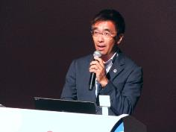
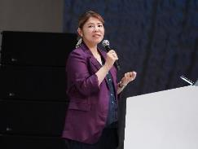



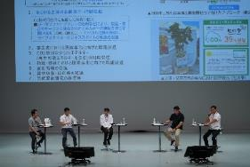

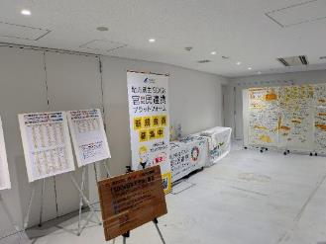


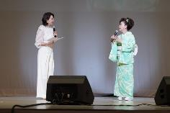
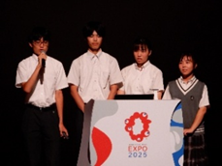
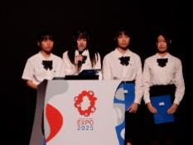

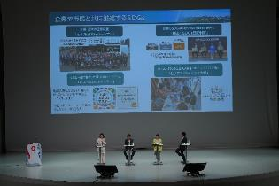
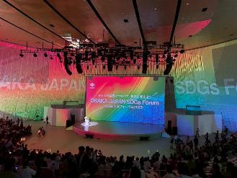

１ ．令和７年度の事業報告・予定
10
8
OSAKA JAPAN SDGs Forum（SDGs全国フォーラム2025）
OSAKA SDGs Forum最多の1,552名が参加
開催日：令和７年９月５日（金） 13時～17時30分 【来場者数： 1,552名】
オープニング
ダンスパフォーマンス・知事あいさつ・来賓あいさつ（外務省、国連）
講 演
パネルディスカッション
SDGsをリードする豪華有識者から、SDGsを取り巻く最新情報やサステナビリティを活動の中心に据える企業の考え方などについて講演。
消費者の脱炭素行動変容をめざす官民連携プロジェクトに参画する、大阪府環境農林水産部と民間企業が登壇
(モデレータ―)
蟹江 憲史 氏
（慶應義塾大学大学院）
青柳 亮子 氏
（Schneider Electric）
川久保 俊 氏
（慶應義塾大学/大阪府SDGs有識者）
様々なステークホルダーから発信
SDGs×パートナーシップをテーマにパネルディスカッションを実施
補助犬の普及に取り組む
演歌歌手中村美律子さん
ユース世代からSDGsアクションを発信

Slide 12
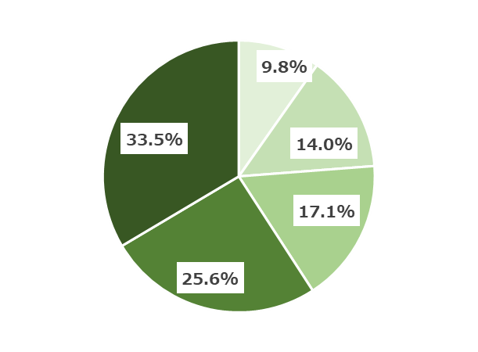
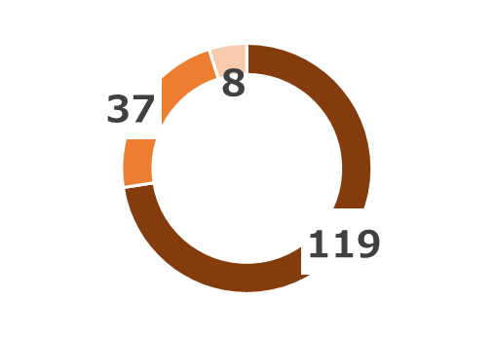
１（１）令和７年度の事業報告・予定
11
成果① 多様なステークホルダーが参加
＜来場者アンケートの結果＞
来場理由
N=164
一般 | 992名
企業・団体等 | 261名
自治体関連 | 139名
イタリアからの視察 | 160名
計 | 1,552名
来場者層
SDGsに関心があったため | 79
たまたま会場付近にいたため | 33
登壇者に関心があったため | 20
大阪府が主催するイベントに関心があったため | 17
他のパビリオン、イベントの予約が取れなかったため | 13
その他 | 2
20代以下
60代
以上
30代
本イベントに参加したことで、参加前に比べ、SDGsに
取組む意欲の変化はありましたか。
40代
変わらない
わからない
50代
N=164
高まった
N=164
成果② SDGsへの関心が高い多様なステークホルダーとネットワークを構築
 | フォーラム
R5 | OSAKA SDGs Forum | 市町村7団体、企業6社、NPO等6団体
R6 | OSAKA KANSAI SDGs Forum | 市町村6団体、企業7社、NPO等5団体、ユース2校
R7 | OSAKA JAPAN SDGs Forum | 市町村1団体、企業8社、ユース2校
共通 | 共通 | 外務省、内閣府、国連地域開発センター

Slide 13
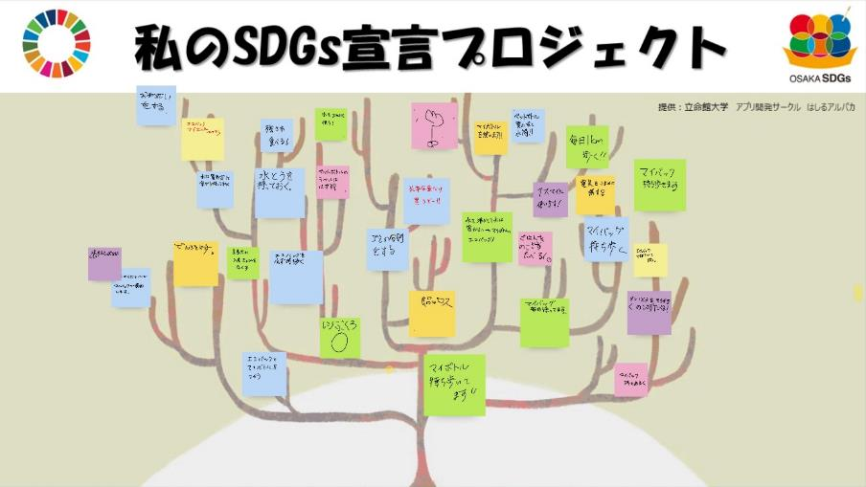
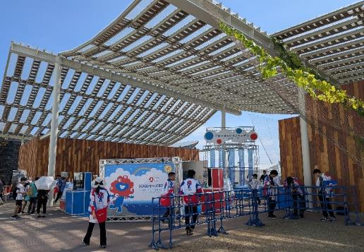
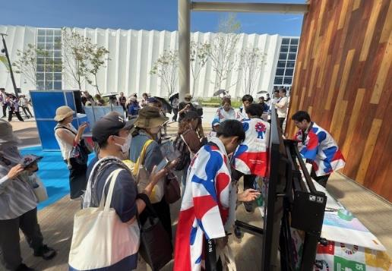

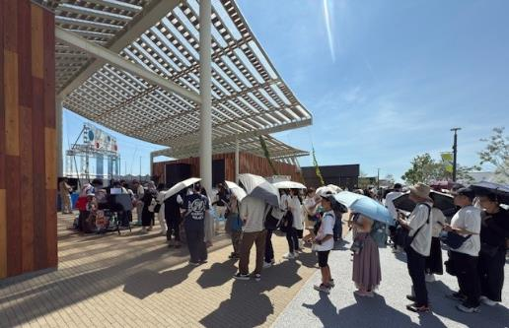
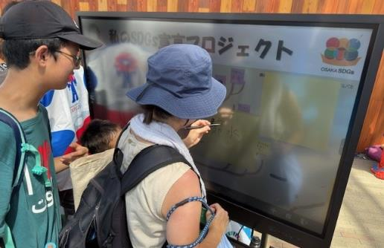
１．令和７年度の事業報告・予定
12
イベント過去最多の1,139件の宣言を獲得
SDGsキッズEXPO～楽しく学ぼう！大阪の海と水～（万博出展催事）
開催日 ：令和7年9月15日（月・祝）
主 催 ：大阪府・大阪市
場 所 ：万博会場 ギャラリーWEST 屋外展示スペース
来場者数：約6,000人
うちSDGs宣言プロジェクトの参加件数：1,139件
（当日集まった宣言の一部）
（当日の様子）
電子ホワイトボードを使用
立命館大の学生が開発した
WEBブラウザを使用

Slide 14
議題２ 令和８年度以降の事業予定

Slide 15
参考）Osaka SDGs ビジョン
14
２．基本的な考え方
（４）取組工程
万博に向け、「SDGs先進都市」としての基盤を整え、2030年のSDGs目標年次に向けた総仕上げを図る中で、万博のレガシーとして「SDGs先進都市」を実現する。
万博のレガシーとして、SDGs先進都市を実現
大阪・関西万博
ＳＤＧｓ目標年次
SDGs先進都市としての基盤を整える
〇 改めて、2025年時点のSDGs
17ゴールの到達点を分析
〇 「SDGs+beyond」も見据え、SDGs達成に向け、オール大阪で
総仕上げを図る
〇 SDGsの取組みを通じ、様々な
場面で世界に貢献していく
〇 誰もがSDGsを意識し、自律的に
行動する大阪を実現していく
〇 様々なステークホルダーが自分なりのSDGsに取り組む中で、特に、重点ゴールの底上げに注力していく
SDGs
+beyond
2020年
2025年
2030年

Slide 16
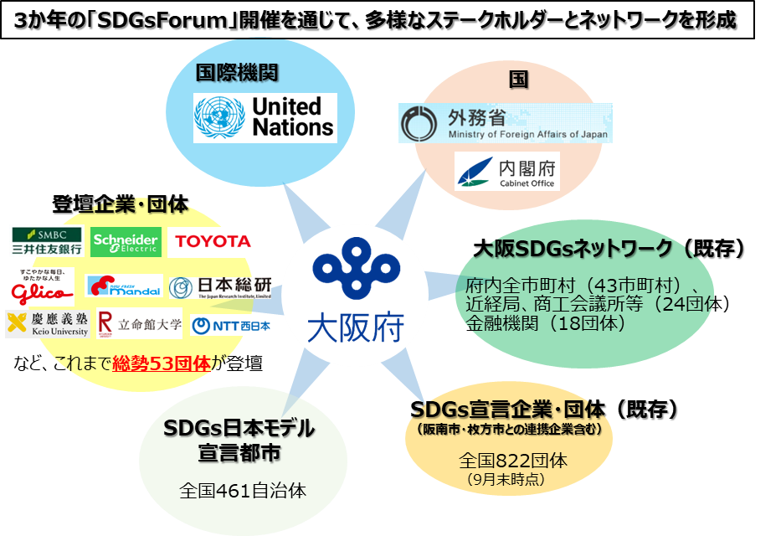
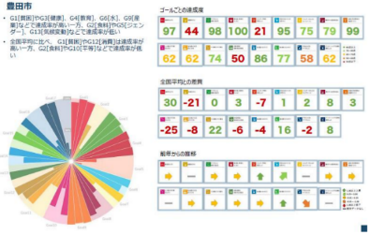
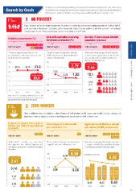
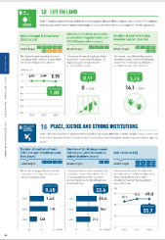

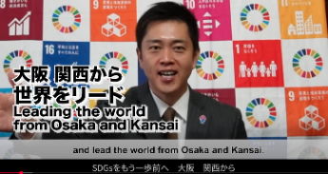
２．令和８年度以降の事業予定
15
SDGsビジョンの取組工程に基づき、令和8年度は以下の取組みをすすめていく。
① SDGs達成に向け、総仕上げを図る ※フォーラム以外にもSDGs宣言プロジェクトの推進等従来の取組みも進めてまいります。
R5～7年度に実施したSDGsForumのレガシーを活かし、SDGsの取組みの加速化と新たな
共創創出を目的としたSDGsForumを開催する。フォーラムでは、過去のフォーラム開催により
構築したネットワークを活かした先進事例を発信するとともに、交流会もセットとしたマッチング会
を実施する。
＜レガシー＞
多様なステークホルダーとのネットワーク
強み
大阪府は、国内自治体としては
最大規模のSDGsのネットワークを有している
府が中心となり、
「SDGs Acceleration Forum OSAKA（仮称）」を開催
② SDGsの到達点を分析
万博に向けたこれまでの成果を評価すべく、大阪の到達点を分析
する。
分析結果は、府民を含め、
あらゆるステークホルダーが活用
できるよう、簡潔に、わかりやすく
まとめ、発信する。
③世界に展開
フォーラムの成果や到達点の分析結果など、英語翻訳したコンテンツを作成し、世界の
模範となる先進的な取組みを積極的に国内外へ展開していく。
分析結果も
踏まえつつ、
更なる総仕上げへ
活用した分析結果のデザインイメージ
（豊田市HPより）

